Slide 1





Proyecto Informatico
Participantes: Benjamin Korstanje, Kiara Hernandez, Brunella Figallo, Tomás Fleitas y Martin Romero

Slide 2
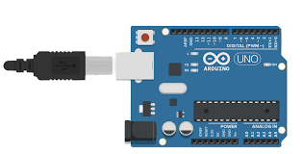
Objetivo del proyecto: Traductor de Código morse
El objetivo del Proyecto es conseguir que un arduino traduzca de valores ingresados en código morse así como también convierta frases en código morse.
Es decir, que sea capaz de traducir de morse a letras y desde el monitor serial, de letras a morse
-------> El Arduino en cuestión

Slide 3


Reparto de Tareas
El reparto de tareas inicial trato de ser consistente y quedaría de la siguiente manera:
Polivalencia (ayudo en ambos casos): Kiara Hernandez, Benjamín Korstanje y Martín Romero
Conexión de cables e investigación: Benjamí Korstanje y Tomás Fleitas
Planteamiento del código: Martín Romero y Brunella Figallo

Slide 4

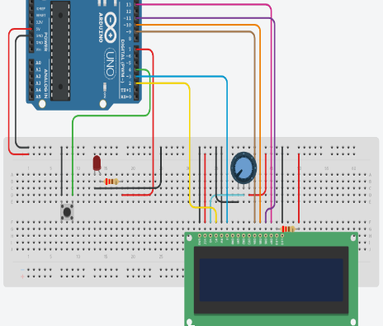
Hardware usado
Para poder comenzar con el
circuito habia que tener el mismo hecho en Tinkercad
Una vez teniendo ese circuito en Tinkercad podíamos comenzar a hacerlo en físico.

Slide 5
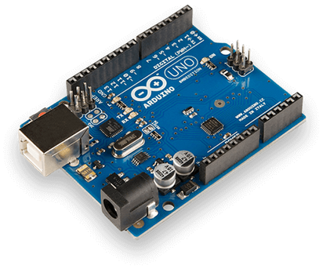
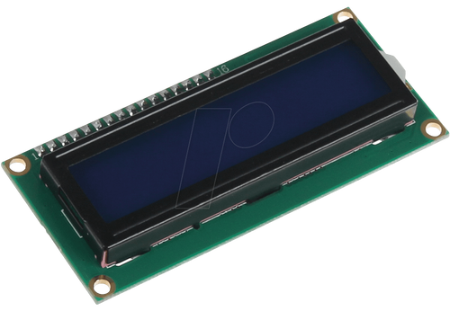
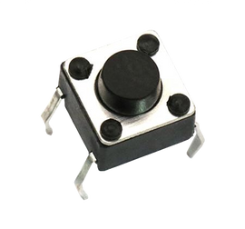
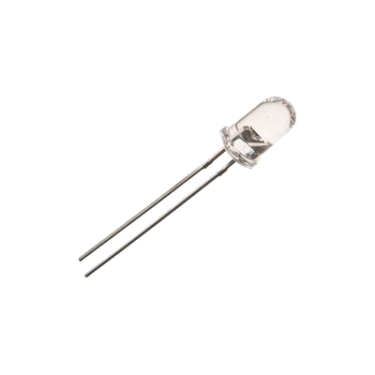
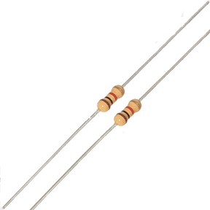
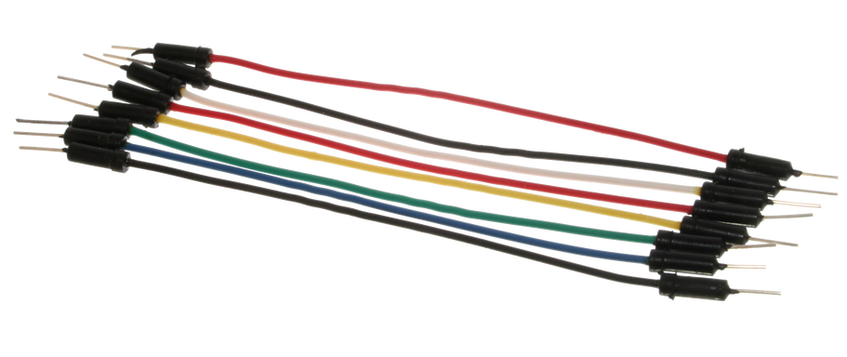
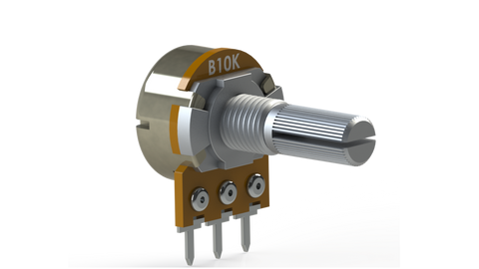
Hardware usado
Componentes utilizados:
Potenciómetro (1)
Pantalla LCD 16X2 (1)
Pulsador(1)
LED(1)
Cables
Resistencias 220 Ω(2)
Arduino(1)
Placa de pruebas(1)

Slide 6

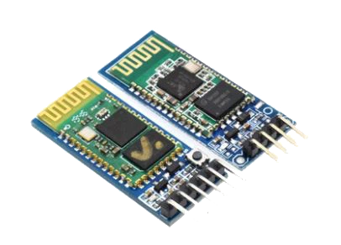

Hardware usado
Problemáticas
Módulos Bluetooth HC-05, HC-06 (Maestro y esclavo)
No funcionan, no fueron usados en el proyecto.

Slide 7

Desarrollo del código
String letrasMor[] =
{".-","-...","-.-.","-..",".","..-.","--.","....",".." // A-I
,".---","-.-",".-..","--","-.","---",".--.","--.-",".-." // J-R
,"...","-..-","...-",".--","-..-","-.--","--.."};
// S-Z
String numerosMor[] =
{"-----",".----","..---","...--","....,",".....","-...." // 0-6
,"--...","---..","----."}; // 7-9
Cuando ya teníamos la idea del funcionamiento y una base pensadas, creamos 2 vectores con las equivalencias en morse de cada una de las letras y números. Esto para comparar variables con las posiciones de los vectores y poder hacer la traducción satisfactoriamente.

Slide 8


Desarrollo del código
Creamos funciones que nos ayudarían a simplificar ciertas tareas, además de recortar el código y la memoria que este consume.
bool buscar(String string, int hastaDonde, String vectorComparar[], String vectorImprimir[]) {
bool encontrado = false;
for (int n = 0; n < hastaDonde; n++) {
if (string == vectorComparar[n]) {
LCD.print(vectorImprimir[n]);
encontrado = true;
break;
}
}
return encontrado;
}
String lectura() {
String a = "";
while (Serial.available()) {
char caracter = Serial.read();
a += caracter;
delay(2);
}
Serial.println(a);
return a;
}

Slide 9
Desarrollo del código
Separamos los tres códigos principales para los diferentes funcionamientos del código
MorseATXT()
TXTAMorse()
BotonATXT()
for (int i = 0; i < longTexto; i++) {
if (contPos < 16) {
LCD.setCursor(contPos, 0);
}
else {
LCD.setCursor(contPos - 16, 1);
}
letraActual = texto[i];
String morse = buscarMorse(letraActual, 26, letras, letrasMor);
if (morse == "") {
morse = buscarMorse(letraActual, 10, numeros, numerosMor);
}
if (valor > 0 && valor < 100000){
caracter = '.';
texto = texto + caracter;
digitalWrite(led, HIGH);
delay(250);
digitalWrite(led, LOW);
delay(250);
}else if(valor >= 100000 && valor < 150000){
caracter = '-';
texto = texto + caracter;
digitalWrite(led, HIGH);
delay(500);
digitalWrite(led, LOW);
delay(250);
}
for (int i = 0; i < longTexto; i++) {
if (texto[i] != '/') {
caracter += texto[i];
}
if (texto[i] == '/' || i + 1 == longTexto) {
if (contPos < 16) {
LCD.setCursor(contPos, 0);
} else {
LCD.setCursor(contPos - 16, 1);
}
bool encontrado = buscar(caracter, 26, letrasMor, letras);
if (!encontrado) {
encontrado = buscar(caracter, 10, numerosMor, numeros);
}

Slide 10
Desarrollo del código
Para terminar el código, creamos una última función principal estilo menú para poder seleccionar opciones
principal()
LCD.clear();
LCD.setCursor(0,0);
LCD.print("1 - Boton");
LCD.setCursor(0,1);
LCD.print("2 - Texto");
LCD.setCursor(0,0);
while(!Serial.available()){
}
if (Serial.available()) {
String opcion = lectura();
if(opcion == "1"){
LCD.clear();
BotonATXT();
}

Slide 11
Desarrollo del código
Problemáticas
Manejo de pulseIn
Manejo del monitor serial
Conversión de un string a mayúsculas

Slide 12
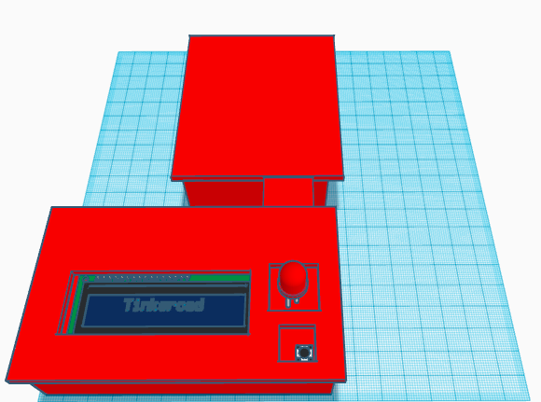
Modelo 3d
Uno de los puntos del proyecto consiste también en la creación de un modelo 3D del proyecto, modelo que podrán ver en esta diapositiva:

Slide 13
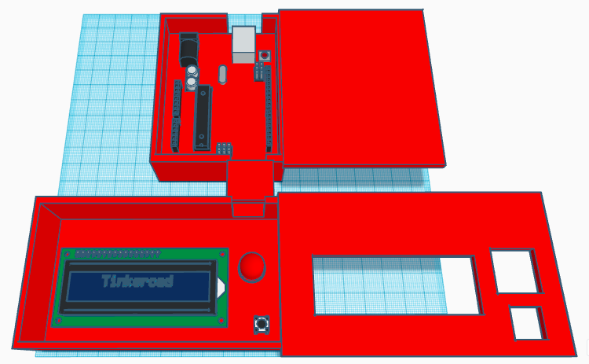
Asi se ve el diseño “destapado” la idea es que sea un diseño simple y facil de usar y comprender, hay espacio para el cable del arduino, hay un “puente para los cables que van hacia los componentes desde el arduino y finalmente tenemos un espacio para llegar hacia el boton y poder visualizar el led.

Slide 14
Modelo 3d
Fue necesario investigar
Consultas en diferentes sitios
Uso del tinkercad orientado al modelaje 3D
Había conocimientos previos, pero hacía falta refrescar lo aprendido y aprender cosas nuevas

Slide 15
Modelo 3d
Problemáticas
Formación del diseño 3D
Manipulación de los objetos virtuales

Slide 16

Puntos Importantes
Reparto de Tareas
Decidir el proyecto
Desarrollo del código y la conexion de cables
Juntar las partes de todos para finalizarlo

Slide 17


Fin de la presentacion

